Slide 1

Tiết: 42, 43, 44: Đọc văn bản 1
MÙA XUÂN NHO NHỎ
Thanh Hải

Slide 2
KHỞI ĐỘNG

Slide 3


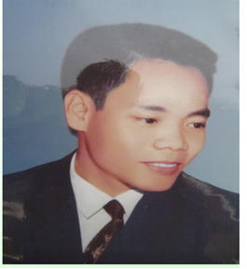





BỨC ẢNH BÍ MẬT
1
2
3
4
1
2
3
4

Slide 4


Câu 1. Quê hương của Tố Hữu ở đâu?
Huế

Slide 5
Câu 2. Bác Hồ đã từng nói với thanh niên Việt Nam: “Một năm khởi đầu từ ……... Một đời khởi đầu từ tuổi trẻ. Tuổi trẻ là mùa xuân của đất nước.”
Mùa xuân

Slide 6
Câu 3. “Văn học có nhiệm vụ trở thành một vũ khí chống lại kẻ thù xâm lược.” Nhận định này nói về nền văn học nào của nước ta?
Văn học cách mạng

Slide 7
Câu 4. Mốc thời gian 5 năm sau ngày đất nước hoàn toàn giải phóng là năm nào?
1980

Slide 8
.
HÌNH THÀNH KIẾN THỨC

Slide 9




I. Giới thiệu chung

Slide 10















1. Tác giả
Thanh Hải

Slide 11





Nêu những nét tiêu biểu về nhà thơ Thanh Hải ?

Slide 12



1. Tác giả
Thanh Hải (1930-1980).
Tên khai sinh là Phạm Bá Ngoãn.
Quê quán: Phong Điền- Thừa Thiên Huế
Nhà thơ trưởng thành trong kháng chiến chống Pháp, chống Mỹ.
Là cây bút có công trong việc xây dựng nền văn học Cách mạng miền Nam ngay từ những ngày đầu.

Slide 13
Tác phẩm tiêu biểu
Những đồng chí trung kiên ( 1962)
Huế mùa này ( 1970 và tập II viết 1975)
Dấu võng Trường Sơn ( 1977)
Mưa xuân đất này ( 1982)
Thanh Hải thơ tuyển( 1982)

Slide 14
2. Tác phẩm

Slide 15







MÙA XUÂN NHO NHỎ
THANH HẢI
Mọc giữa dòng sông xanh
Một bông hoa tím biếc
Ơi con chim chiền chiện
Hót chi mà vang trời
Từng giọt long lanh rơi
Tôi đưa tay tôi hứng
Ta làm con chim hót
Ta làm một cành hoa
Ta nhập vào hoà ca
Một nốt trầm xao xuyến
Một mùa xuân nho nhỏ
Lặng lẽ dâng cho đời
Dù là tuổi hai mươi
Dù là khi tóc bạc
Mùa xuân ta xin hát
Câu nam ai, nam bình
Nước non ngàn dặm tình
Nước non ngàn dặm mình
Nhịp phách tiền đất Huế
Mùa xuân người cầm súng
Lộc giắt đầy trên lưng
Mùa xuân người ra đồng
Lộc trải dài nương mạ
Tất cả như hối hả
Tất cả như xôn xao…
Đất nước bốn nghìn năm
Vất vả và gian lao
Đất nước như vì sao
Cứ đi lên phía trước

Slide 16

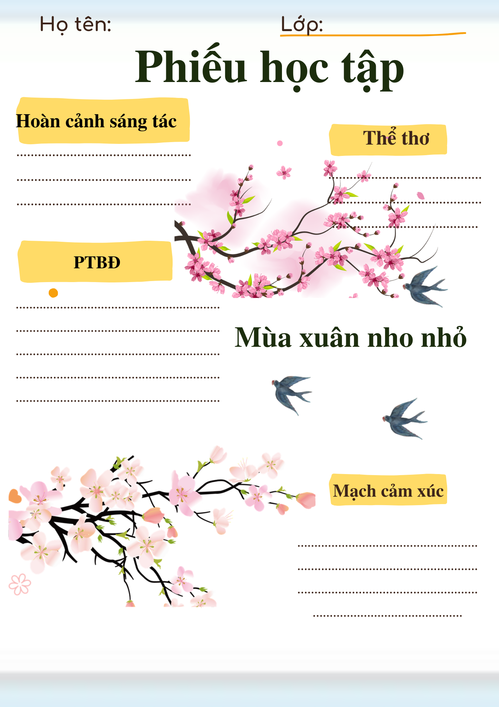


Slide 17



Hoàn cảnh sáng tác
Ông viết bài thơ trên giường bệnh trước khi mất (15/12/1980)
Bài thơ như một lời tâm niệm chân thành, một lời gửi gắm thiết tha.
Đồng thời thể hiện khát vọng dâng hiến “mùa xuân nho nhỏ” của mình vào “mùa xuân lớn” của cuộc đời chung.

Slide 18
Hoàn cảnh ra đời
Hiểu hoàn cảnh sáng tác của bài thơ người đọc càng hiểu và trân trọng tưởng, tình cảm của nhà thơ.

Slide 19




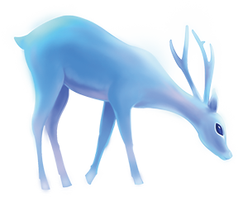



2. Tác phẩm
Phương thức biểu đạt
biểu cảm.
Thể thơ
Năm chữ với nhịp điệu luân chuyển tự nhiên, sôi nổi, thiết tha, trầm lắng có lúc lại hối hả, phấn chấn.
Mạch cảm xúc
bắt nguồn từ mùa xuân của thiên nhiên đất trời xứ Huế đến mùa xuân cách mạng và mùa xuân trong lòng người.

Slide 20

Bố cục
1
3
Phần 1- khổ1: Cảm xúc của tác giả trước mùa xuân thiên nhiên
Phần 3- Khổ 4,5& 6: Khát vọng được dâng hiến “mùa xuân nho nhỏ” của mình vào mùa xuân lớn của cuộc đời chung
2
Phần 2- Khổ 2 & 3: Cảm xúc của tác giả trước mùa xuân đất nước

Slide 21

II. Đọc-Hiểu văn bản

Slide 22
1. Đọc và tìm hiểu chú thích
Theo em văn bản nên đọc theo giọng điệu như thế nào ?

Slide 23
1. Đọc và tìm hiểu chú thích
Giọng ở từng đoạn: Đọc với giọng vui tươi và suy ngẫm, nhịp thơ lúc nhanh bừng bừng phấn khởi, lúc chậm khoan thai

Slide 24
2. Đọc và tìm hiểu chi tiết
Giọng ở từng đoạn: Đọc với giọng vui tươi và suy ngẫm, nhịp thơ lúc nhanh bừng bừng phấn khởi, lúc chậm khoan thai

Slide 25

2.1. Cảm xúc của tác giả trước vẻ đẹp mùa xuân thiên nhiên
Mọc giữa dòng sông xanh
Một bông hoa tím biếc
Ơi con chim chiền chiện
Hót chi mà vang trời
Từng giọt long lanh rơi
Tôi đưa tay tôi hứng

Slide 26

Có người cho rằng khổ thơ đầu là một bức tranh xứ Huế vào xuân em có đồng ý không? Vì Sao ?

Slide 27
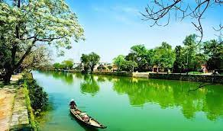
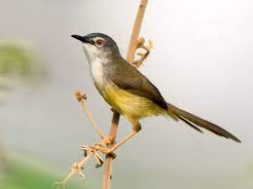
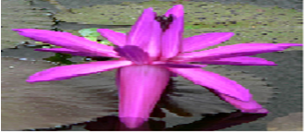
* Tín hiệu mùa xuân
Mọc giữa dòng sông xanh
Một bông hoa tím biếc
Ơi con chim chiền chiện
Hót chi mà vang trời
Từng giọt long lanh rơi
Tôi đưa tay tôi hứng
-> Màu sắc: Tinh tế, hài hoà, tràn đầy sức sống
-> Âm thanh vang vọng, vui tươi
=> Hình ảnh quen thuộc, gần gũi với cuộc sống

Slide 28
Tại sao tác giả lại chọn bông hoa tím biếc mà không phải là màu khác ?

Slide 29

Tượng trưng khơi dậy bao khát khao hi vọng
Bông hoa tím
Màu tím của hy vọng, thuỷ chung
=> tác giả hình tượng hoá trên nền dịu mát của con sông Hương.

Slide 30
Theo em tại sao tác giả lại không cụ thể hoá tên gọi loài hoa, bông hoa kia, dòng sông kia ?

Slide 31
Loài hoa nào, dòng sông nào không quan trọng.
Tác giả muốn gợi ra cho người đọc thấy cái linh hồn của cảnh vật, cái hài hoà tự nhiên của màu sắc..
Và nó là vẻ đẹp chung của xứ Huế khi mùa xuân đến.

Slide 32
Nét NT tiêu biểu và cấu tạo ngữ pháp của 2 câu thơ đầu có đặc biệt ? Cấu tạo đặc biệt ấy có tác dụng gì ?

Slide 33
* Tín hiệu mùa xuân
Mọc giữa dòng sông xanh
Một bông hoa tím biếc
Ơi con chim chiền chiện
Hót chi mà vang trời
Từng giọt long lanh rơi
Tôi đưa tay tôi hứng
Tạo ấn tượng đột ngột, bất ngờ thú vị.
Đảo trật tự ngữ pháp.
Hình ảnh sự vật trở nên sống động như đang diễn ra trước mắt.

Slide 34
* Tín hiệu mùa xuân
Mọc giữa dòng sông xanh
Một bông hoa tím biếc
Ơi con chim chiền chiện
Hót chi mà vang trời
Từng giọt long lanh rơi
Tôi đưa tay tôi hứng
gọi chú chim xinh nhỏ bé và lanh lợi
Từ cảm thán
nghe bằng cả trái tim xao động, bằng trí tưởng tượng, liên tưởng độc đáo..

Slide 35
Cảm nhận của em về bức tranh xuân xứ Huế?

Slide 36
Bức tranh xứ Huế vào xuân
Thật thơ mộng với vẻ đẹp trong trẻo đầy sức sống của thiên nhiên đất trời mùa xuân.

Slide 37
Trước cảnh trời đất vào xuân đó, cảm xúc của tác giả được diễn tả tập trung ở chi tiết nào?

Slide 38
* Cảm xúc của tác giả
Từng giọt long lanh rơi
Tôi đưa tay tôi hứng
Em hiểu “giọt long lanh” là giọt gì ? Có mấy cách hiểu ở đây ?

Slide 39
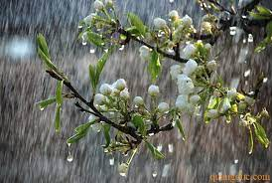
* Cảm xúc của tác giả
Cách hiểu 1: giọt mưa xuân long lanh trong ánh sáng của trời xuân.
Từng giọt long lanh rơi
Tôi đưa tay tôi hứng
Cách hiểu 2: giọt âm thanh có hình khối.
Hiểu theo cách thứ 2 thì ở đây tác giả đã có sự chuyển đổi cảm giác như thế nào?

Slide 40
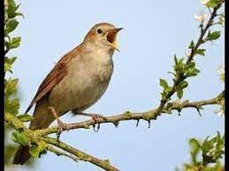
* Cảm xúc của tác giả
Cách hiểu 1: giọt mưa xuân long lanh trong ánh sáng của trời xuân.
Từng giọt long lanh rơi
Tôi đưa tay tôi hứng
Cách hiểu 2: giọt âm thanh có hình khối.
=> Sự chuyển đổi cảm giác,(tiếng chim như có hình khối để tác giả có thể đưa tay ra hứng( cách hiểu NT).

Slide 41
Qua cách miêu tả em cảm nhận được cảm xúc của tác giả ra sao ?

Slide 42

* Cảm xúc của tác giả
Huy động nhiều giác quan để tiếp cận với thiên nhiên tươi đẹp thể hiện được cảm xúc của nhà thơ...
Niềm say sưa, ngây ngất của tác giả trước vẻ đẹp của thiên nhiên, đất nước vào xuân.

Slide 43
Qua khổ thơ thứ nhất, em cảm nhận được điều gì về con người, tâm hồn nhà thơ Thanh Hải ?

Slide 44


Nhà thơ Thanh Hải
Có một tấm lòng yêu đời, khát khao được sống
Một tâm hồn biết rung động và cảm nhận vẻ đẹp
Làm hiện lên bức tranh xuân thiên nhiên đặc trưng của xứ Huế.
Tạo ra nét tài hoa, tinh tế trong cảm nhận và thể hiện cảnh sắc thiên nhiên vào xuân.

Slide 45
LUYỆN TẬP

Slide 46
Giải thích nhan đề Mùa xuân nho nhỏ.

Slide 47
Nhan đề
Tên bài thơ là một sáng tạo độc đáo, một phát hiện mới mẻ của nhà thơ.
Hình ảnh mùa xuân nho nhỏ là biểu tượng cho lẽ sống đẹp trong cuộc đời mỗi người.
Thể hiện nguyện ước chân thành của nhà thơ.
Thể hiện quan điểm về sự thống nhất giữa

Slide 48











Ngôi nhà bươm bướm
Bấm vào con bướm theo số đi kèm
Bấm vào nội dung đáp án (không bấm chữ cái đầu đáp án)
Bấm vào con bướm góc trên, bên phải để về trang chính

Slide 49
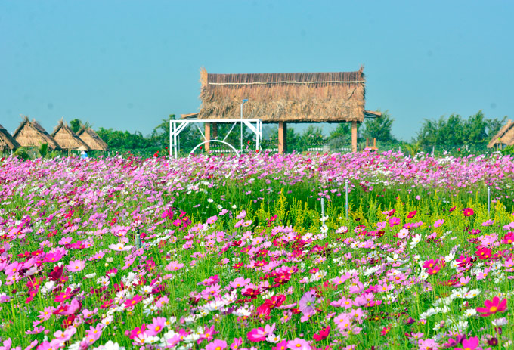





7
4
8
5
1
10
2
6
3
9

Slide 50
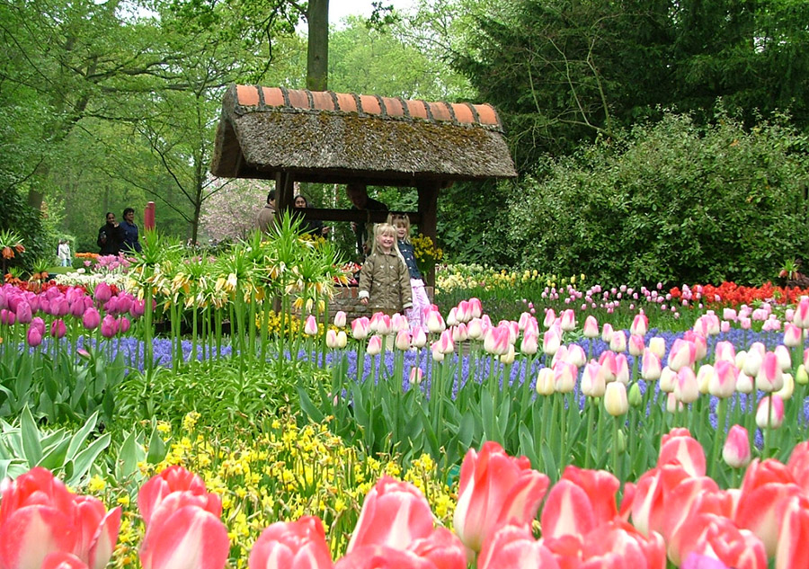
Câu 1: Bài thơ mùa xuân nho nhỏ được sáng tác trong giai đoạn nào?
1975- 2000
1930- 1945
A
B
C
1945- 1954
1954- 1975
D

Slide 51
Câu 2: Mùa xuân nho nhỏ được viết giống thể thơ của tác phẩm nào?
A
Bài thơ về tiểu đội xe không kính
Đêm nay Bác không ngủ
B
C
Đoàn thuyền đánh cá
Đồng chí
D

Slide 52
Câu 3: Mùa xuân nho nhỏ bắt nguồn từ cảm xúc nào?
Cảm xúc về vẻ đẹp của mùa xuân xứ Huế
Cảm xúc về vẻ đẹp và truyền thống của đất nước
A
B
C
Cảm xúc về vẻ đẹp của mùa xuân Hà Nội
Cảm xúc về thời điểm lịch sử đáng nhớ của dân tộc
D

Slide 53
Câu 4: Ý nào nêu đúng nhất về giọng điệu của bài thơ?
A
Hào hùng, mạnh mẽ
Bâng khuâng, tiếc nuối
B
Trong sáng, thiết tha
Nghiêm trang, thành kính
C
D

Slide 54
Câu 5: Tác giả đã sử dụng phép tu từ nào là chính trong đoạn thơ sau?
              Ơi con chim chiền chiện
              Hót chi mà vang trời
              Từng giọt long lanh rơi
              Tôi đưa tay tôi hứng
A
Nhân hóa
Hoán dụ
B
C
So sánh
Ẩn dụ
D

Slide 55
Câu 6: Phép tu từ nào được sử dụng trong câu thơ “Một mùa xuân nho nhỏ”?
So sánh
Nhân hóa
A
B
C
Nói quá
Hoán dụ
D

Slide 56
Câu 7: Tác giả đã cảm nhận mùa xuân bằng những giác quan nào ở khổ thơ thứ nhất?
A
thính giác-> cảm giác-> xúc giác
thính giác-> thị giác-> xúc giác
B
C
Khứu giác-> thị giác-> xúc giác
thính giác-> thị giác-> khứu giác
D

Slide 57
Câu 8: Quê hương của nhà thơ là
Huế
Hà Nội
A
B
C
Đà Nẵng
Quảng Nam
D

Slide 58
Câu 9: Tên thật của Thanh Hải là
A
Trần Tế Hanh
Cù Huy Cận
B
C
Phạm Bá Ngoãn
D
Tất cả đều sai

Slide 59
Câu 10: Thanh Hải Là một nhà thơ tiêu biểu của
Văn học cách mạng
Văn học trung đại
A
B
C
Van học lãng mạn
Tất cả đều đúng
D

Slide 60
VẬN DỤNG

Slide 61



Vận dụng
Em có muốn làm một mùa xuân nho nhỏ không? Theo em nghĩ, mỗi học sinh chúng ta cần làm gì để đóng góp cho cuộc đời chung?

Slide 62
TÌM TÒI, MỞ RỘNG

Slide 63


Tìm tòi, mở rộng
Tìm đọc những câu thơ cùng chủ đề?
Vẽ một bức tranh về mùa xuân.

Slide 64
HƯỚNG DẪN TỰ HỌC
Hoàn thành bài theo yêu cầu.
Soạn phần còn lại của bài.

Slide 65
Hẹn gặp lại!

